Slide 1
微信小程序的图书管理系统

Slide 2

对图书管理的流程进行科学整理、归纳和功能的精简，通过软件工程的研究方法，结合当下流行的互联网技术，最终设计并实现了一个简单、易操作的图书管理小程序。内容包括系统的设计思路、系统模块和实现方法。系统使用过程主要涉及到管理员和用户两种角色，主要包含个人信息修改，用户管理、图书分类管理、图书信息管理、我的待还管理、图书归还管理、催还提醒管理、系统管理等功能。
系统开发主要在 Windows 系统下进行，采用支持跨平台的java语言开发完成，因此可以运行在任意开发环境下。系统采用mysql数据库和B/S结构的方式，按照ssm框架进行开发。
摘 要

Slide 3
论文背景
近年来互联网技术飞速发展，给人们的生活带来了极大便利，也改变人们的生活生产方式，互联网拥有存储量大、可靠性高、使用方便等不可替代的优点，也正在逐步取代传统的信息管理模式^{[1]}。由代码编程实现的各种管理工具和系统替代传统的人工操作，不但提升了可靠性还降低了人力成本，节省了时间，提升了工作效率。全球视域下信息技术逐步渗透到各个领域，多样化的数据信息为图书管理带来了深刻变革，打破了传统的方式与载体，图书管理的事务性工作面临新形势和新挑战^{[2]}。
计算机技术快速发展的同时也促进信息化发展。知识承担着培养人才、科学研究和服务社会的重大责任，当下图书馆规模不断扩大，新型管理模式也正逐步推进，推动其信息化发展可以为其改革、进步提供保障。信息技术在教育中的应用已经成为教育改革的必然方向，管理人员应该抓住时代的机遇，与时俱进^{[3]}。通过这种方式可以提升图书管理工作的效率，促进教学新举措的实施，加速教育改革进程，改善管理服务能力。
基于微信小程序的图书管理系统作为信息化建设的重要一环，图书管理系统的开发与实现，能够使管理工作开展得更加有序。

Slide 4
研究意义
图书管理行业对互联网的运用正经历着质变，从技术支撑者的技术建构与技术运用转向以教育问题和产业需要为起点，通过重新构建教育与基于微信小程序的图书管理系统，实现制度上的发展变革^{[7]}。本文将设计一个根据整理、归纳后进行精简的图书管理系统。使用采取稳定、可靠且易于维护的开发技术进行系统的实现。系统可以直观、高效、便捷地实现高校对各个图书信息进行管理，使工作人员有针对地安排和管理图书信息，建立统一的基于微信小程序的图书管理系统。

Slide 5


系统开发环境
微信公众号开发技术
MySQL数据库
B/S结构

Slide 6
微信公众号开发技术
微信公众平台是一个开放的平台，在成功注册公众号后，需要填写服务器地址(URL)、Token值和消息加密密匙(EncodingAESKey)，其中服务器地址是开发者用来接收微信消息和事件的接口URL。开发者可以任意填写Token值用作生成签名，该Token值会和接口URL中包含的Token值进行比对，从而验证安全性。消息加密密匙由开发者手动填写或随机生成，将用作消息体加解密密钥。有明文模式、兼容模式和安全模式三种消息加密方式。模式的选择与服务器配置在提交后均会立即生效。开发者提交信息后，微信服务器将发送GET请求到填写的服务器地址上，同时携带四个参数signature、timestamp、nonce和echostr[5]。开发者通过检验signature对请求进行校验，再将Token、timestamp和nonce三个参数进行字典序排序，又将三个参数字符串拼接成一个字符串进行shal加密，最后开发者获得加密后的字符串可与signature对比，标识该请求来源于微信。若确认此次GET请求来自微信服务器，请原样返回echostr参数内容，则接入生效，成为开发者成功，否则接入失败。成为开发者后，即可选择编辑模式或者开发模式对平台进行开发。开启编辑模式只实现公众平台中基本的自动回复等功能，按照编辑页面上引导的步骤就可完成平台的初步建设。开启开发模式即可获得接口权限，在平台中开发实现更多功能[6]。在开发模式下，以获得接口权限为基础，再通过绑定相关服务器地址(URL)和Token值、编辑相关的程序代码，以实现更高级的功能。

Slide 7
系统分析

Slide 8
系统分析
功能需求分析
非功能性需求分析
系统流程分析

Slide 9
系统总体结构图

Slide 10
系统E-R图

Slide 11
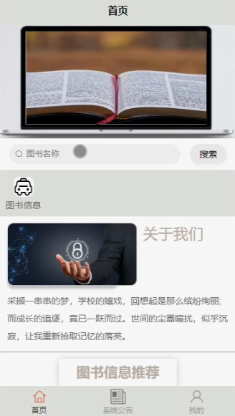
小程序首页界面图

Slide 12
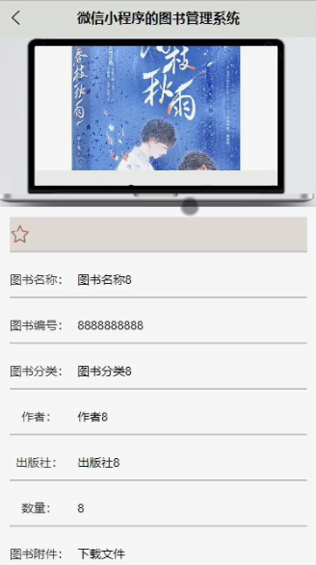
图书信息详情界面图

Slide 13
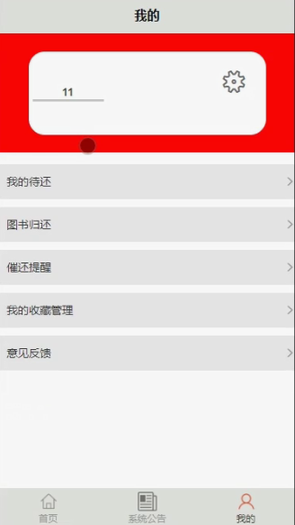
用户功能界面图

Slide 14
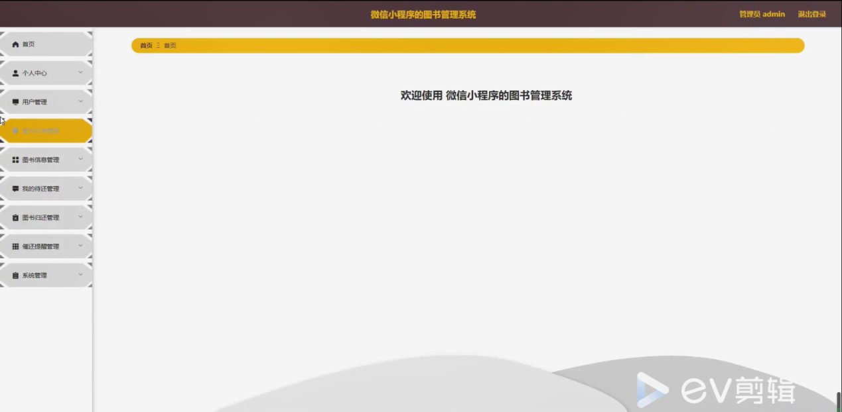
管理员功能界面图

Slide 15

系统测试目的
在基于微信小程序的校园表白墙正式投入使用前，我们可以通过对基于微信小程序的校园表白墙的检测，找出其中的问题和不足，并对其进行进一步的修正与完善，从而提高系统的优化水平和整体性能。系统测试是软件开发的必经之路，为系统实现的完整性、系统性能的可靠性提供保障。系统测试主要包括两种方法，一种是检查软件的每一个功能是否能够正常使用的黑盒测试，另一种检测软件编码过程中错误的白盒测试。
首先，本系统采用了白盒测试技术，对代码中出现的问题进行了修正，提高了代码的准确度。由于黑盒测试中使用了大量的测试用例，以下将列举一些主要的黑盒测试用例。

Slide 16
结论
本文介绍了一个使用方便，界面清晰的基于微信小程序的图书的设计与实现。本系统已经实现了对个人中心、用户管理、图书分类管理、图书信息管理、我的待还管理、图书归还管理、催还提醒管理、系统管理等的综合管理，可以充分满足图书管理各方面的需求。系统为图书管理工作节省了精力和时间，简化了在管理过程中重要环节的管理难度，丰富了图书管信息化的建设，符合信息时代的发展趋势。存储在系统中的数据也将对未来图书管理制度的发展提供数据支撑。
本文实现的系统具有功能实用、界面简单清晰、操作简单、安全稳定的优点。在设计实现上本系统采用了java语言和ssm框架进行开发，提升了开发效率、同时也保障了后续维护，易于扩展。使用MySQL轻量级数据库大幅度提升查询性能。
该系统只考虑了一些简单的图书管理的基本构成，缺乏对设计的深入研究和思考。随着网络技术的迅猛发展和新型教学制度的逐步完善，不久将可以形成稳定优质的图书管理模式。这时对系统的要求也将越来越高，这要求我们不断探索新的需求，开发新的技术，与时俱进，实现更完善更智能的基于微信小程序的图书管理系统。

Slide 17
参考文献
[1]陆娇娇.基于微信小程序的教学资源平台建设[J]. 三亚学院信息与智能工程学院2021,17(03)：46-47
[2] 李洲，张萌. 微信小程序的设计与制作研究——以“电液伺服控制技术”课程学习为例[J].电子技术与软件工程, 中国地质大学(武汉)机械与电子信息学院 2021,5(04)
[3] 李明,王伟,张栋栋.传统架构升级微服务的设计与实现[J].科技传播,2019,11(10):140-142.
[4] 邓熊娜,赵剑冬,黄鹏,陈丹妮. 基于项目驱动的DACUM模型微信小程序开发课程开发研究[J].广东技术师范大学计算机科学学院, 2021,(07).
[5] 方捷. 基于微服务的智慧健康服务平台的设计与实现[D].合肥：安徽大学,2020.
[6] 潘小玲.微服务架构在软件项目开发的主要问题与应对研究[J].电脑编程技巧与维护,2021(06):85-86+91.
[7] 齐善鲁,马徳俊,梁雪.基于SpringBoot的开放式软件开发案例教学平台设计[j].烟台大学计算机与控制工程学院,2021,17(28)
[8] 马芯.基于微信平台的4S店智能管理系统的设计与实现[J].大连海事大学2021(01)
[9] 于晓虹.微服务架构在分布式系统的设计和应用[J].电子技术与软件工程,2021(06):28-29.
[10] 邢贞明,李登辉,潘博.微服务架构与容器技术探析[J].金融科技时代,2021(02):66-69.
[11] 吴文峻,于鑫,蒲彦均,等.微服务时代的复杂服务软件开发[J].计算机科学,2020,47(12):11-17.
[12] 胡如乐,张亮,张倩,等.基于微服务基础组件的前端开发技术应用研究[J].电子测试,2020(20):84-86.
[13 梁光瑞,魏国,杨光.微服务架构与容器技术的应用集成实践[J].科技创新与应用,2020(19):166-167.
[14] 王亚军.微服务架构在容器中的应用实践[J].数字技术与应用,2020,38(01):75-76.
[15] 姚刚,蔡凤翔,李英浩.浅谈微服务架构的网站开发技术[J].信息系统工程,2019(12):69-70.

Slide 18
感谢各位老师评判指导
指导老师：PPT熊猫
报告人：熊猫素材

